Slide 1
Integrované územní investice Hradecko-pardubické aglomerace 2021+
IROP TOUR
HRADEC KRÁLOVÉ
11. 5. 2022

Slide 2
Strategie ITI HK-PA aglomerace 2014+ - IROP
Celková alokace pro ITI HK-PA v IROP 2,174 mld. Kč
DOPRAVA
alokace 614,4 mil. Kč
terminály, vozidla MHD, telematika, cyklostezky, bezpečnostní opatření
VZDĚLÁVÁNÍ
alokace 626,3 mil. Kč
ZŠ, SŠ, zájmové a neformální vzdělávání
KULTURA
alokace 933,3 mil. Kč
NKP, muzea

Slide 3
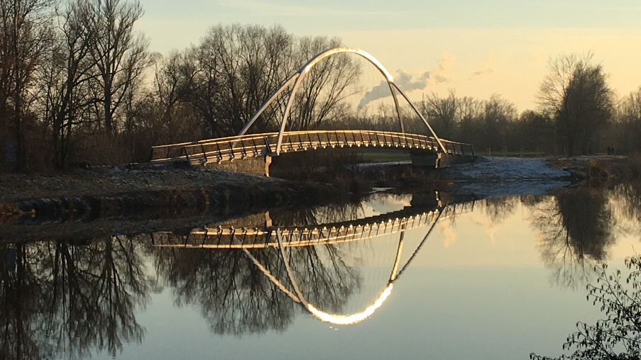
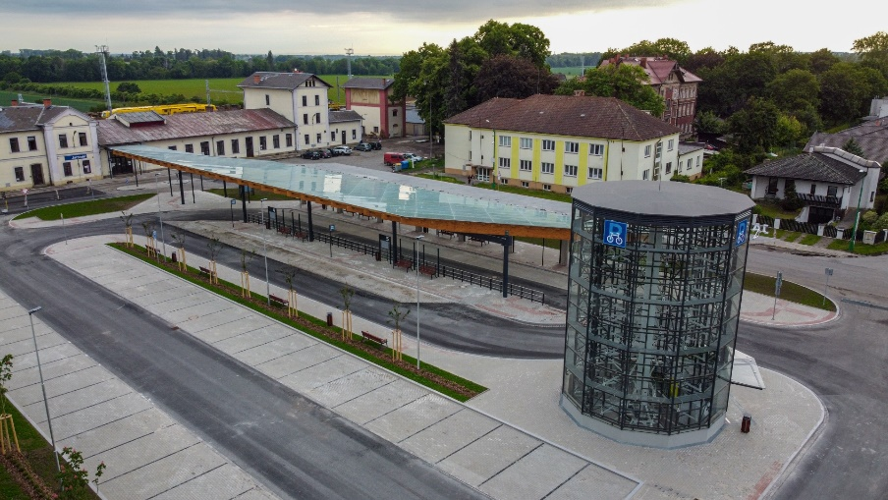
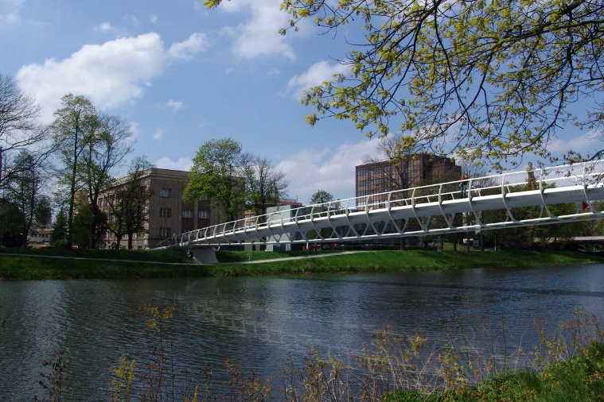
doprava 2014+
Stezka Mechu a Perníku - trasa přes slepé rameno
rozpočet: 31,62 mil. Kč
podpora EU: 25,69 mil. Kč
Dopravní terminál v Jaroměři
rozpočet: 64,82 mil. Kč
podpora EU: 37,40 mil. Kč
Lávka u Aldisu
rozpočet: 161,83 mil. Kč
podpora EU: 97,00 mil. Kč

Slide 4
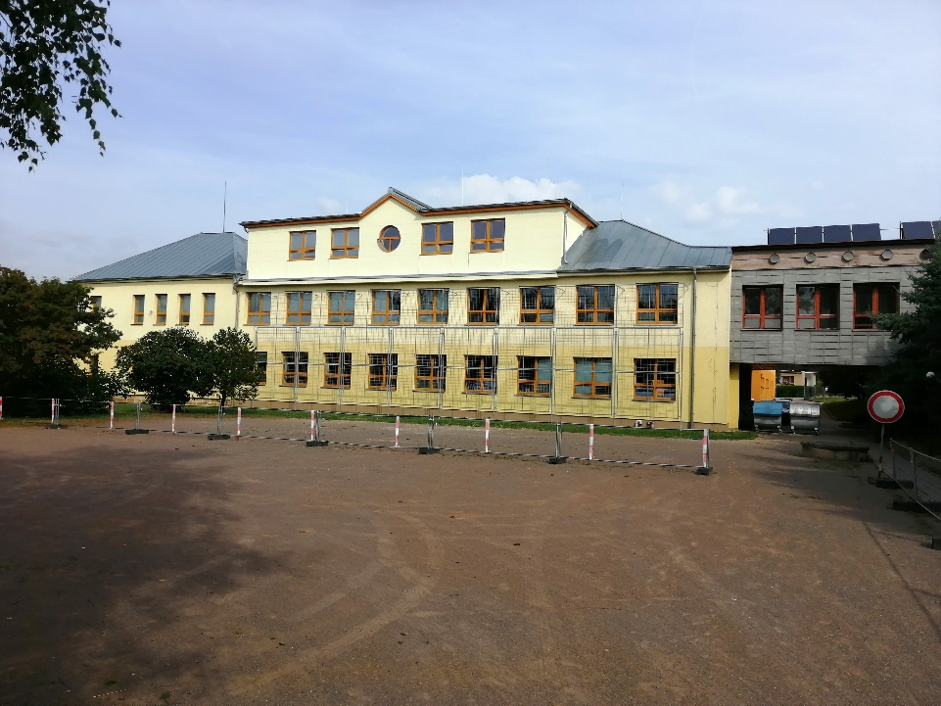
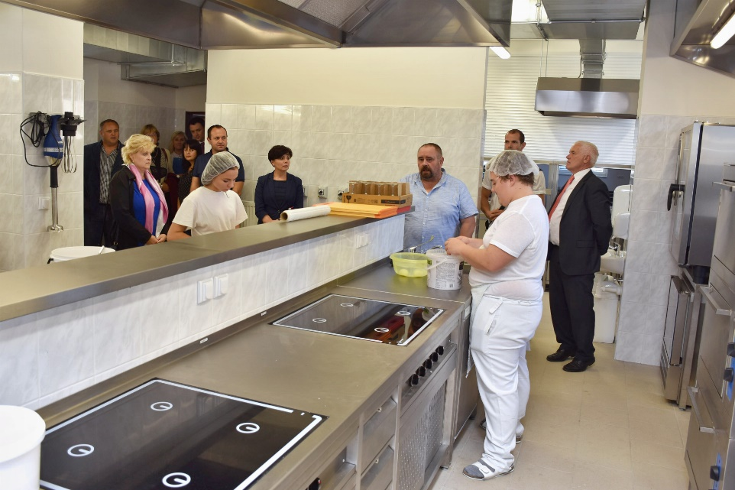
vzdělávání 2014+
Infrastruktura ZŠ
20 podpořených vzdělávacích zařízení
rozpočet: 153,45 mil. Kč
podpora EU: 138,69 mil. Kč
ZŠ Všestary - nástavba a přístavba budovy 2. stupně čp.57
Infrastruktura SŠ
5 podpořených vzdělávacích zařízení
rozpočet: 194,00 mil. Kč
podpora EU: 90,00 mil. Kč
Střední škola technická a řemeslná – Centrum odborného vzdělávání Chlumec n. Cidlinou

Slide 5
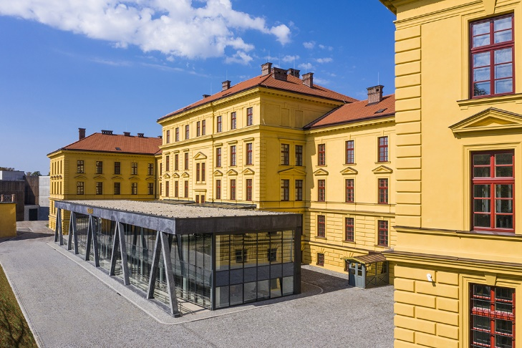
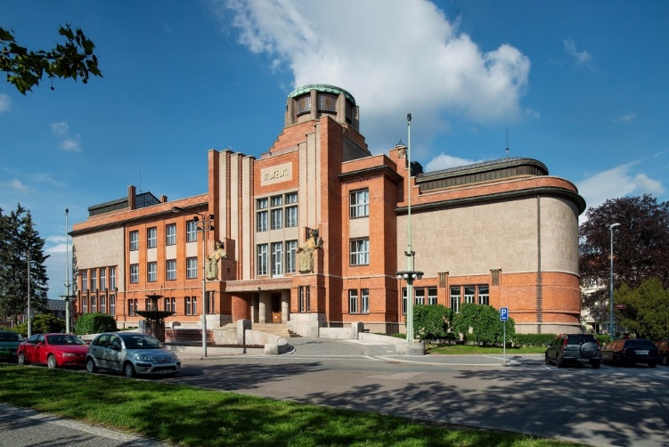
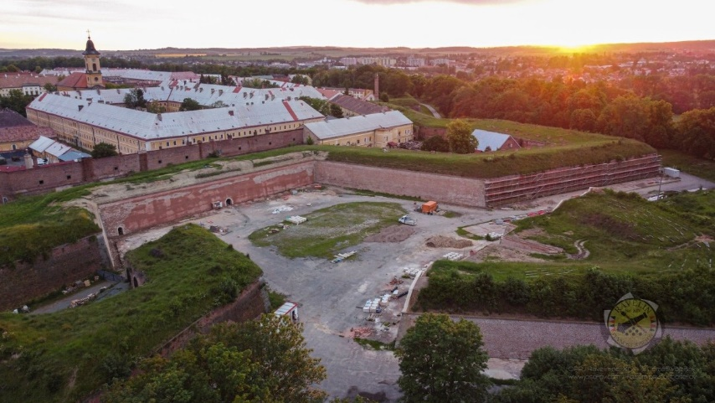
kultura 2014+
SMARTmuzeum: modernizace depozitářů, technického a technologického zázemí MVČ v Hradci Králové
rozpočet: 282,08 mil. Kč
podpora EU: 200,00 mil. Kč
Revitalizace budovy Muzea východních Čech
rozpočet: 100,46 mil. Kč
podpora EU: 70,45 mil. Kč
Oživení pevnosti Josefov
rozpočet: 128,26 mil. Kč
podpora EU: 89,25 mil. Kč

Slide 6
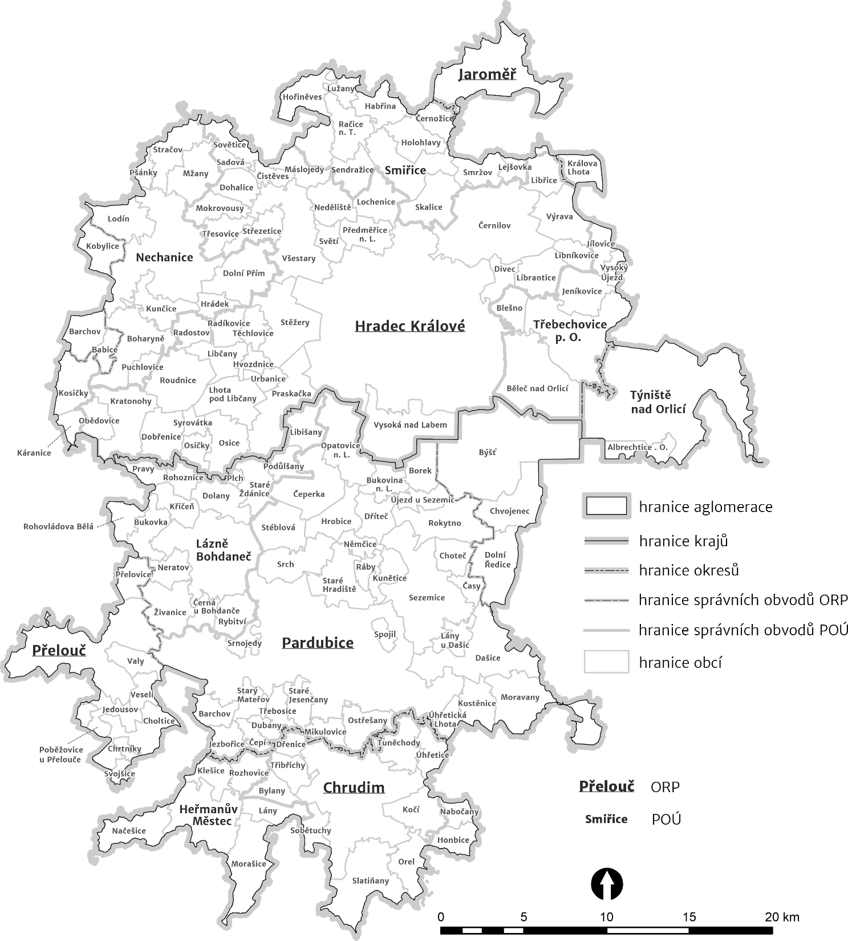
ÚZEMÍ ITI
HRADECKO-PARDUBICKÉ AGLOMERACE 2021+
152 obcí
340 423 obyvatel (k 1. 1. 2019)
1 307,7 km²
KHK
73 obcí
157 222 obyvatel
672,55 km²
PK
79 obcí
183 201 obyvatel
635,15 km²

Slide 7
Příprava Strategie 2021+
Koncepční část
Probíhá SEA hodnocení – vydání stanoviska 7/2022
Předložení ke schválení zastupitelstvu nositele ITI – 9/2022
Předložení do výzvy k předkládání ISg – 9/2022
hodnotí MMR-ORP
Akční plán
Programové rámce (PR): pro každý OP, prostřednictvím kterého budou podporovány strategické projekty ITI v rámci dané strategie, bude zpracován samostatný PR, který musí být v souladu s příslušným OP → PR bude předmětem hodnocení strategie ze strany ŘO → PR budou zpracovávány po schválení OP
Výzva PR – jednotlivé PR možné podat do výzvy až po schválení koncepční části
hodnotí dotčené ŘO
První výzvy ITI HK-PA
I. čtvrtletí 2023

Slide 8
Příprava Strategie 2021+
integrovaná řešení a strategické projekty
Integrovaná územní strategie je realizována prostřednictvím integrovaných řešení, která jsou složena z jednoho či více strategických projektů → konkrétní projekty (financované jak z evropských fondů, tak z jiných zdrojů), které vychází z analytické části → 3 typy projektů:
typ 1: Unikátní projekt – jedinečný/nezastupitelný projekt v území, který může být realizován v několika etapách
typ 2: Projekt provázaný s jiným projektem (jinými projekty) na definovaném území a/nebo tématem – územně a/nebo tematicky provázané projekty, které mohou být financované z různých OP, v rámci jednoho SC nebo různých SC jednoho OP nebo ze zdrojů mimo EU fondy; základem musí být minimálně 2 územně a/nebo tematicky provázané projekty; projekty mohou být propojeny i skrze stejnou specifickou cílovou skupinu a také může navazovat na projekt v různých stadiích implementace v programovém období 2014+
typ 3: Síťový projekt – projekt provázaný s jiným projektem (jinými projekty) tematicky a uvedený ve Strategii jako součást integrovaného řešení → oproti strategickým projektům typu 2 je rozdíl v tom, že u těchto integrovaných řešení nejsou v době tvorby integrované územní strategie jednoznačně vydefinovány konkrétní projekty
podpora realizace síťových projektů v rámci IROP prostřednictvím ITI = STOP podpory dotčených aktivit v území ITI v individuálních výzvách IROP → prostřednictvím Strategie území HK-PA aglomerace síťové projekty nebudou realizovány

Slide 9
TÉMATA HRADECKO-PARDUBICKÉ AGLOMERACE 2021+

Slide 10
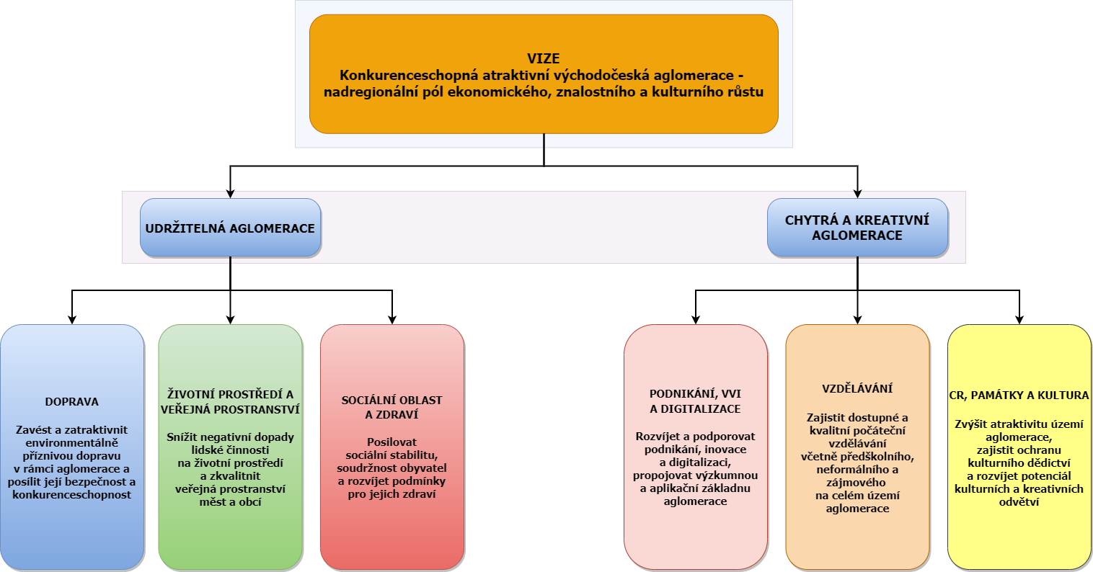
Návrhová část Strategie 2021+
ITI
HK-PA
ITI
HK-PA
ITI
HK-PA
ITI
HK-PA
ITI
HK-PA
ITI
HK-PA
IROP OPD
OP ŽP
IROP
IROP
OP TAK
OP JAK
IROP
IROP
IROP

Slide 11
Návrh Alokace v irop dle sc a aktivit
Specifický cíl | Aktivita | Alokace dle aktivit | Alokace dle SC
1.1 Digitalizace | eGovernment | 0 | 0
2.2 VP | Revitalizace veřejných prostranství měst a obcí | 305 546 703 | 305 546 703
4.1 Vzdělávání | Mateřské školy | 211 937 221 | 525 054 449
 | Základní školy | 244 677 878
 | Zájmové a neformální vzdělávání a celoživotní učení | 68 439 350
4.2 Sociální oblast | Sociální bydlení | 0 | 212 888 158
 | Infrastruktura sociálních služeb | 212 888 158
4.4 Kultura a cestovní ruch | Revitalizace a vybavení pro činnost památek | 158 717 717 | 342 770 198
 | Revitalizace, odborná infrastruktura a vybavení knihoven | 5 014 019
 | Revitalizace, odborná infrastruktura a vybavení muzeí | 179 038 462
 | Veřejná infrastruktura udržitelného cestovního ruchu | 0
6.1 Udržitelná doprava | Nízko/bez emisní vozidla kolejová | 0 | 405 287 556
 | Nízko/bez emisní vozidla ostatní | 199 205 385
 | Infrastruktura pro cyklistickou dopravu | 97 716 787
 | Plnicí a dobíjecí stanice pro veřejnou dopravu | 0
 | Telematika pro veřejnou dopravu | 0
 | Multimodální osobní doprava | 94 230 769
 | Infrastruktura pro bezpečnou nemotorovou dopravu | 14 134 615
∑ |  | 1 791 547 064 | 1 791 547 064

Slide 12
Příležitost čerpání prostředků z ITI
sběr projektových záměrů probíhal od počátku roku 2019
opakované výzvy k předkládání záměrů na webu, sociálních sítích, jednáních PS, ŘV ITI, osobních jednáních
vznik portfolia projektů → zužování na základě zpřesňování podmínek pro podpořitelnost projektů, změn priorit žadatelů
představování projektů na tematických pracovních skupinách v průběhu roku 2021
součástí Strategie tzv. integrovaná řešení (IŘ) složená z již zrealizovaných, realizovaných a připravovaných projektů (nejen ze zdrojů ITI)
zakomponování projektového záměru do IŘ = základní předpoklad pro financování ze zdrojů ITI
další příležitost pro nové žadatele: v rámci aktualizace Strategie (budou-li volné finanční prostředky)

Slide 13
Děkuji za pozornost.
iti.hradec.pardubice.eu
ITI Hradecko-pardubické aglomerace
iti_hk_pce

